Slide 1
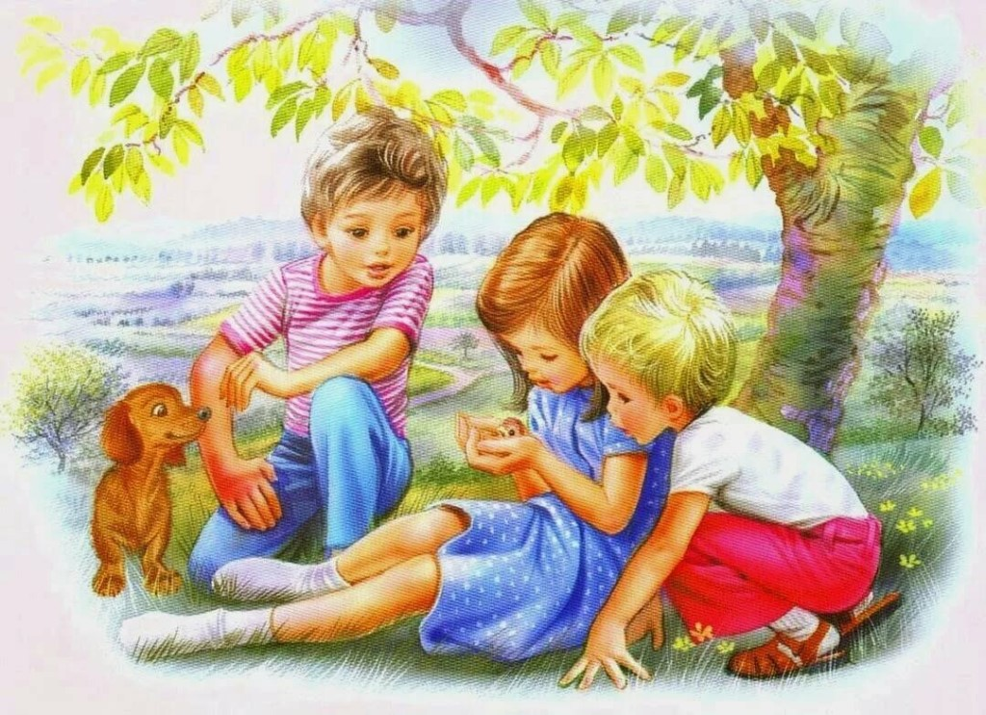
Что такое доброта?

Slide 3
Добрым быть совсем непросто,
Не зависит доброта от роста,
Не зависит доброта от цвета.
Доброта не пряник, не конфета.
Доброта с годами не стареет,
Доброта от холода согреет,
Надо только добрым быть
И в беде друг друга не забыть.
Если доброта, как солнце светит
Радуются и взрослые и дети.

Slide 4
ДОБРОТА…

Slide 5
Вежливость
Был вежлив этот мальчик
И право очень мил,
Отняв у младших мячик,
Он их благодарил - спасибо говорил.

Slide 7
Ребёнок умный и развитый при встрече говорит –

Slide 8
Зазеленеет старый пень, когда услышит –

Slide 9
Растает даже ледяная глыба от слова тёплого –

Slide 10
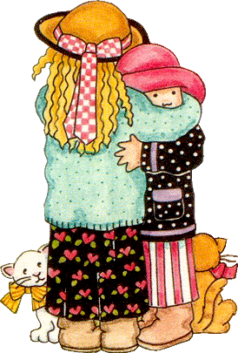
Если мама бранит за шалости, надо сказать –

Slide 11
На прощанье мы всегда говорим –

